Slide 1
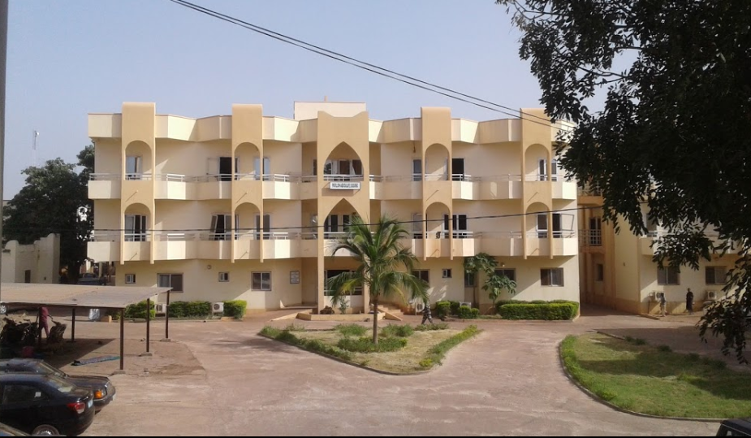
BILAN DE LA STIMULATION CARDIAQUE DEFINITIVE AU CHU « Pr. BOCAR SIDI SALL » DE KATI (MALI)
Camara. Y, Bä HO, Sangaré. I, Thiam. C A, Sonfo B, Sidibé. N, Traoré A, Touré. K, Sangaré. Z, Camara M, Coulibaly S, Diallo. S, Menta I, Diall IB, Diarra MB
Notes:
1

Slide 2
Plan
Introduction
Matériels et méthodes
Résultats
Commentaires
Conclusion
2

Slide 3
INTRODUCTION
Traitement par excellence des troubles conductifs cardiaques graves
En Europe: 1958
Taux moyen : 552/million d’habitant/an en 2013
STIMAFRIQUE, en 2016: 2,7/ million d’habitants/an
Au Mali: 1ère étude
But: faire le bilan de cette activité au Mali.
3
Notes:
3

Slide 4
MATÉRIELS ET METHODES
Type d’étude: transversale et descriptive, janvier 2016 – décembre 2020
Cadre d’étude: service de cardiologie CHU « Pr BSS» de Kati (Mali)
Critères d’inclusion: Tous patients primo implantés d’un PM définitif, 60 patients au total
Critères de non inclusion: patients non implantés dans le service
Variables: sociodémographiques, FDR, données cliniques, indications, aspects techniques et évolutifs
Analyse statistique: logiciel SPSS (IBM Inc) version 18
variables: qualitatives en effectifs et en proportions
qualitatives en moyennes ± écart type
4
Notes:
4

Slide 5
RESULTATS 1/7
Tableau I: caractéristiques sociodémographiques
Caractéristiques |  | N (%)
Tranche d‘âge (ans) | 34 - 59 | 05 (8,3)
 | 60 - 69 | 18 (30)
 | 70 - 79 | 28 (46,7)
 | >= 80 | 09 (15)
Sexe | Masculin | 26 (43,3)
 | Féminin | 34 (56,7)
5
Notes:
5

Slide 6
RESULTATS 2/7
Tableau II: Facteurs de risque cardiovasculaires et comorbidités
Facteurs de risque et comorbidités |  | N (%)
Facteurs de risque | Age ≥ 60 ans | 55 (91,7)
 | HTA | 51 (85,0)
 | Diabète | 14 (23,3)
 | Obésité | 08 (13,3)
 | Tabac | 04 (6,0)
 | Dyslipidémie | 04 (07,5)
6
Notes:
6

Slide 7
RESULTATS 3/7
Diagramme 1: répartition des symptômes retrouvés chez 60 patients
7
Notes:
7

Slide 8
RESULTATS 4/7
Diagramme 2: répartition de la fréquence cardiaque à l‘admission
8
Notes:
8

Slide 9
RESULTATS 5/7
Diagramme 3: indications de la primo-implantation
9
Notes:
9

Slide 10
RESULTATS 6/7
Tableau III: aspects techniques de la procédure d’implantation
Aspects techniques |  | Effectifs | Pourcentage
Voie d’abord | Céphalique | 39 | 65,0
 | Sous clavière | 23 | 38,3
Type | Monochambre | 26 | 43,3
 | Double chambre | 34 | 56,7
Nature | Reconditionné | 22 | 36,7
 | Neuf | 38 | 63,3
10
Notes:
10

Slide 11
RESULTATS 7/7
Tableau IV: aspects évolutifs après une primo-implantation
Evolution |  | Moyenne | Min – Max
Durée hospitalisation |  | 3,98±4,24 | 1 - 31
 |  | Effectifs | Pourcentage
Complications | Hématome | 4 | 50
 | Déplacement de sonde | 3 | 37,5
 | Infection plaie | 1 | 12,5
Evolution à court et moyen termes (n=60) | Favorable | 57 | 95
 | Décès | 3 | 5
11
Notes:
11

Slide 12
COMMENTAIRES 1/2
 | Notre étude | Ad Kane 2019 | Millogo: 2017 | ONDZE: 2014
Implantation/an | 12 | 44 | 13 | 12
Age moyen | 69,5±9,4 | 70,6±12,3 | 69,5±18 | 64,5±14,8
Sex ratio (H/F) | 0,76 | 0,52 | 1,2 | 0,5
FDR | Age > 60, HTA | HTA, Diabète | Age > 60, HTA | HTA, Diabète
Symptômes | Dyspnée, vertiges, syncope | Syncope, vertiges, Dyspnée | Syncope, vertiges, Lipothymie | Lipothymie, Dyspnée, syncope
Indications | BAV complet | BAV complet | BAV complet | BAV complet
12
Notes:
12

Slide 13
COMMENTAIRES 2/2
 | Notre étude | Ad KANE: 2019 | MILLOGO: 2017 | ONDZE: 2014
Voie d’abord | Veine céphalique | Veine sous clavière | Veine sous clavière | Veine céphalique Veine sous clavière
Type PM | Double chambre | Monochambre | Mono chambre | Double chambre
complications | Hématome, déplacement sondes | Infection, hématome | Déplacement sonde, Hématome | Aucune
Evolution | Favorable | Favorable | Favorable | Favorable
13
Notes:
13

Slide 14
CONCLUSION
la stimulation cardiaque définitive est devenue une réalité dans notre pays
Résultats satisfaisants: Sécurité et évolutif
Défis: formation, approvisionnement, coût économique et adhésion de la population
14
Notes:
14

Slide 15
MERCI DE VOTRE ATTENSION

